Slide 1
Презентация на тему
«Моя семья»
(для детей 3 -4 лет)

Slide 2
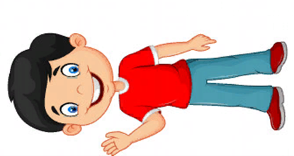
Здравствуйте, девочки и мальчики! Меня зовут Петя. Мне 5 лет. Послушайте стихотворение:

Slide 3
У меня есть папа,
У меня есть мама,
У меня есть братик,
И ещё сестра
А у них есть я.
Это вся моя. (Семья)

Slide 4
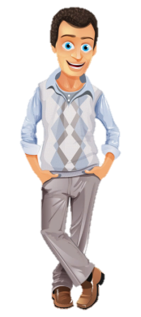
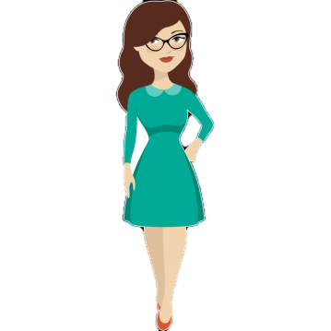
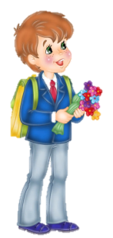
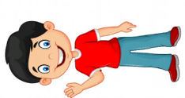
МОЯ СЕМЬЯ
Я
БРАТ
МАМА
ПАПА
СЕСТРА

Slide 5
Физкультминутка:
Раз, два, три, четыре (хлопаем в ладоши)
Кто живёт у нас в квартире (топаем на месте)
Раз, два, три, четыре, пять, (прыжки на месте)
Папа, мама, брат, сестра, (хлопаем в ладоши)
Кошка Мурка, два котёнка, (наклоны туловища вправо, влево)
Мой щенок, сверчок и я (повороты вправо и влево)
Вот и вся, моя семья! (хлопаем в ладоши).

Slide 6
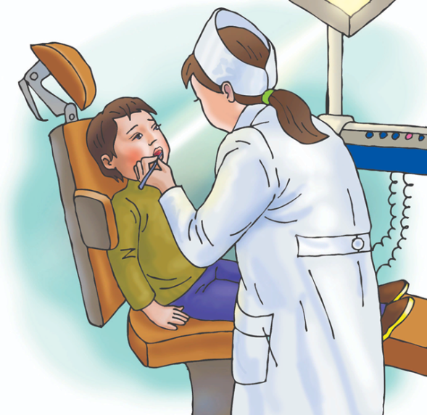
1. Моя мама работает в поликлинике. Она врач стоматолог. Стоматолог – это зубной врач. Он лечит зубы, даёт советы, что нужно делать, чтобы зубы не болели. Врач стоматолог учит взрослых и детей правильно чистить зубы. Бояться этого врача совсем не стоит, а вот посещать его надо регулярно, и тогда наши зубки всегда будут красивые и белые.
2. А ты знаешь кем работает твоя мама?

Slide 7
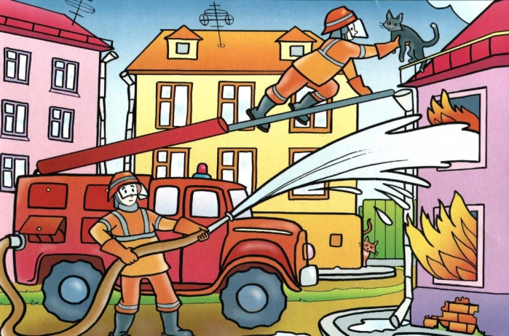
1. Мой папа работает в службе спасения. Он пожарный. Работа пожарных трудная, тяжелая: при тушении огня они рискуют жизнью. Но их работа, очень нужна людям.
2. А ты уже узнал где работает твой папа?

Slide 8
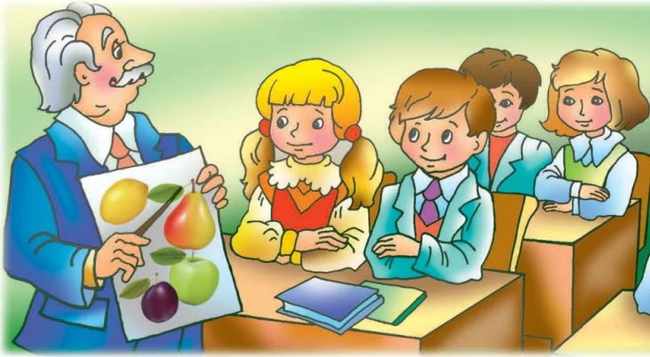
Мой брат учится в школе. Он ученик. В школе у него много друзей. Брату нравится ходить в школу. Он много знает и про космос, и про нашу планету Земля… Брат и со мной делится своими знаниями.

Slide 9
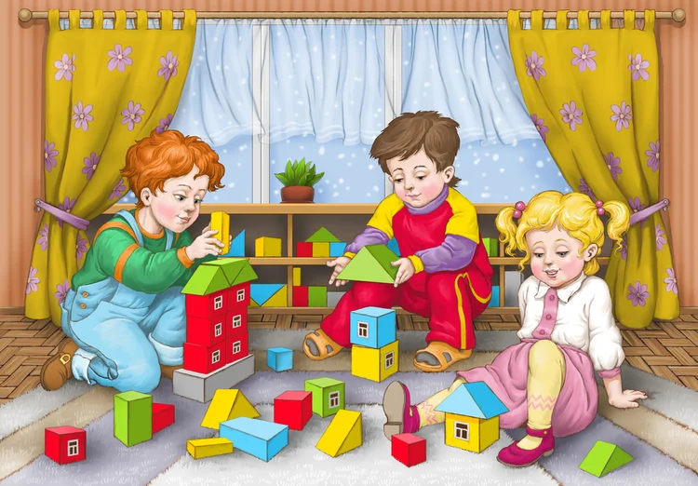
1. Мы с моей сестричкой ходим в детский сад. Наш садик называется «Кораблик». Мне нравится ходить в детский сад, потому-что там есть мои друзья и любимые игрушки. А ещё в садике я люблю, когда мы занимаемся аппликацией.
2. А у тебя есть друзья в детском саду? Чем тебе там нравится заниматься? Какая твоя любимая игра?

Slide 10
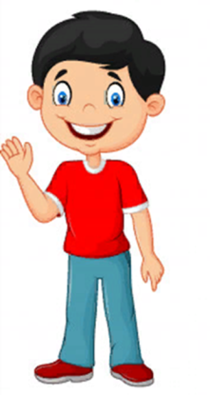
До свидания, мой друг!
Сегодня я тебя познакомил со своей семьёй.
А ты сможешь рассказать про свою семью?

